Slide 1
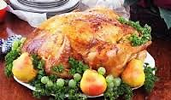
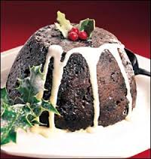
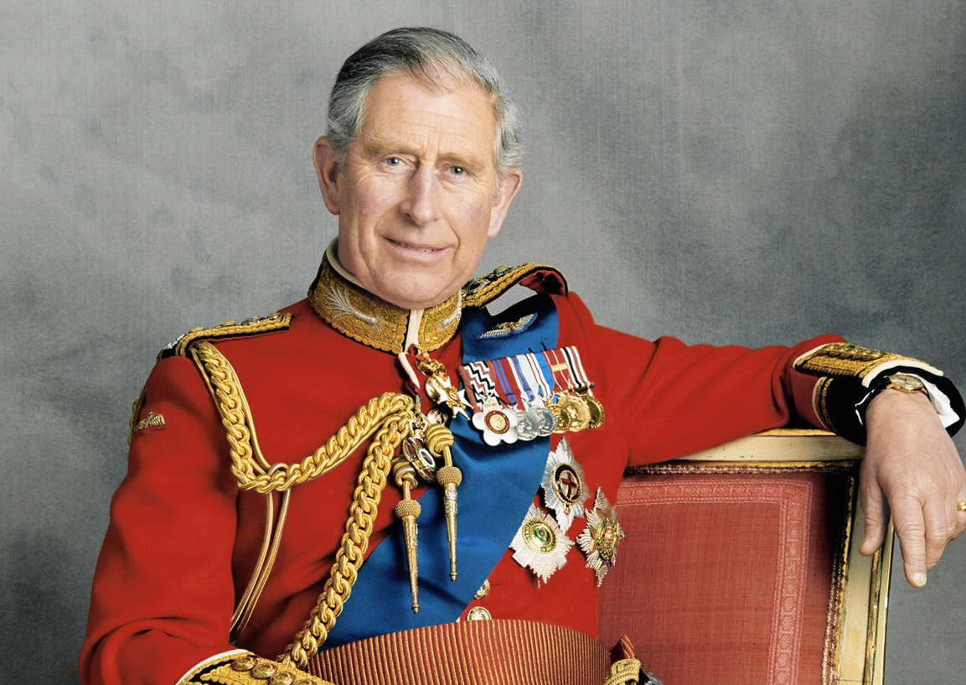
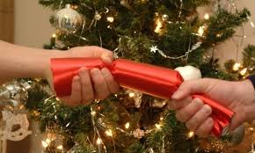
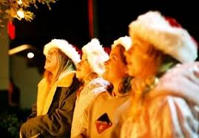
Christmas
Anglais
Civilisation
Cycle 3
1
AU ROYAUME-UNI
Dés le début du mois de décembre, on prépare Noël. Les fêtes durent trois jours : le 24 décembre, Christmas Eve, le 25 Christmas Day et le 26 Boxing Day.
Le 26 décembre, on donne de l’argent aux nécessiteux ou encore à des organisations charitables.
On mange de la dinde et du pudding dans lequel on met des pièces. On chante des « Christmas Carols » sur le pas de porte des voisins. En échange ils donnent des gâteaux. Il y a aussi les crackers qui sont des cylindres enveloppés avec un cadeau à l’intérieur.
On accroche des chaussettes aux cheminées dans lequel le Père Noël mettra des bonbons (sweets) ou des petits cadeaux (presents)
Le message de la Royauté (le Roi Charles III depuis la mort de la Reine) est un événement très attendu du jour de Noël.
In Scotland : Contrairement aux autres Britanniques, une majorité d’Ecossais préfère repousser les festivités de Noël au Jour de l’an.
In Ireland : Le soir du 24 décembre, on allume une bougie devant sa fenêtre.
La dinde
Christmas pudding
La Roi, Charles III
crackers
Christmas Carols
1) Vrai ou faux ?
1) Noël au Royaume Uni se prépare quelques jours avant. ________
2) Noël dure trois jours au Royaume-Uni. ________
3) Le pudding est une viande qu’on mange à Noël. ________
4) En Ecosse, on fête Noël au 1er janvier. ________
5) En Irlande, on met des bougies dans la maison. ________
6) Le message de la Reine d’Angleterre est très attendu par les Anglais. ________

Slide 2

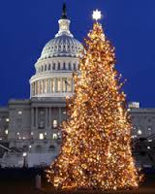
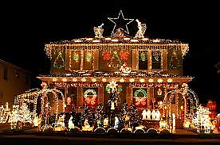
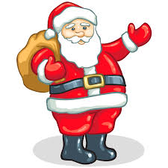
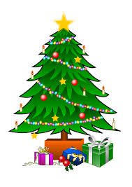
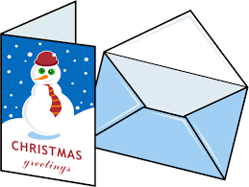

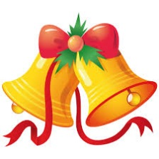
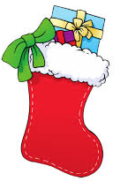
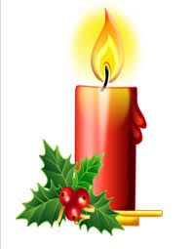

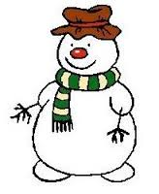
Christmas
Anglais
Civilisation
2
Cycle 3
AUX ETATS-UNIS
La chanson :
SANTA CLAUS IS COMING TO TOWN
La préparation de Noël commence ici aussi, dés le début du mois de décembre. Les villes se transforment en pays des merveilles pour petits et grands. Un grand sapin, situé au milieu de la ville ou du village est décoré.
The lighting of the tree (L’illumination du sapin) est un événement très attendu par la population. Des lumières de toutes les couleurs éclairent les façades des maisons, des images de Santa Claus (c’est le Père Noël pour les Anglophones mais les anglais disent plutôt Father Christmas) et de ses rennes sont affichées sur les murs. Obligatoire, le bonhomme de neige, en plastique quand il n’y a pas de neige.
You better watch out
You better not cry
Better not pout
I'm telling you why
Santa Claus is coming to town
He's making a list
And checking it twice
Gonna find out
Who's naughty and nice
Santa Claus is coming to town
He sees you when you're sleeping
He knows when you're awake
He knows if you've been bad or good
So be good for goodness sake!
O! You better watch out!
You better not cry
Better not pout
I'm telling you why
Santa Claus is coming to town
Santa Claus is coming to town
2) Réponds aux questions.
1) Comment les américains appellent-ils le Père Noël ?
_________________________________________________
2) Avec quoi les américains décorent-ils leurs maisons ?
_________________________________________________
Vocabulaire
Father Christmas
ou Santa Claus
christmas tree
christmas stars
christmas card
christmas bells
christmas stocking
christmas candles
christmas present
snowman

Slide 3
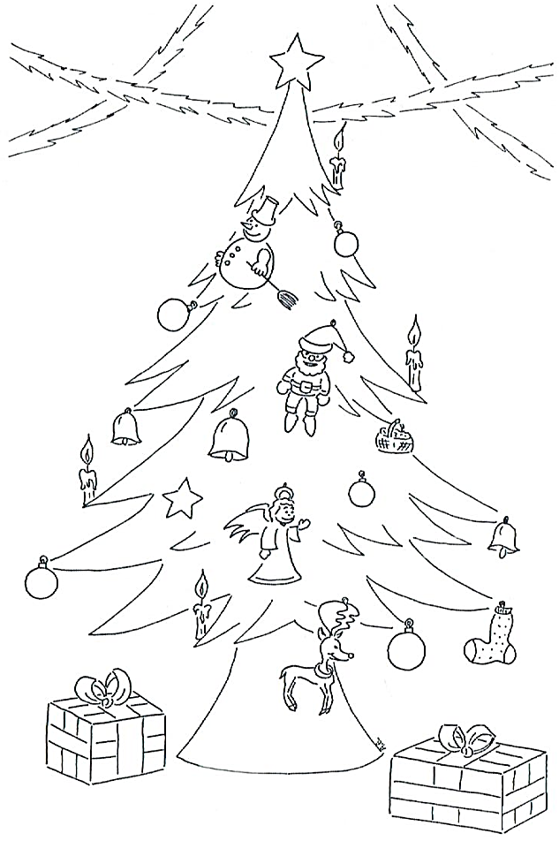
Christmas
Civilisation
Anglais
Cycle 3
3) Complète la chanson avec les mots suivants :
4) Colorie le sapin et les décorations comme indiqué :
coming, watch, why, list, good, find, cry, naughty, sleeping, pout, nice, town, sake awake, bad, twice
The stars are yellow gold
The snowman is grey
The candles are red and yellow
The christmas tree is green
The Father Christmas is red and white
One present is pink, one is blue
The balls are yellow
The christmas stocking is red and green
The bells are orange
The Reineer is brown
The angel is purple
La chanson :
Santa Claus is _______________ to ________
Refrain :
You better _____________ out
You better not ___________
Better not _________
I'm telling you ________
Santa Claus is __________________ to ______________
1) He's making a ________
And checking it __________
He’s gonna __________ out
Who’s ________________ or _________
Santa Claus is ___________________ to ____________ .
2) He sees you when you’re __________________
He knows when you’re _____________
He knows if you've been _______ or ____________
So be good for goodness ___________ !
5) Ecris les mots suivants sous les dessins.
the present, the card, Father Christmas ou Santa Claus, the candles, christmas tree, the snowman, the stars, christmas stocking, the bells, the ball

Slide 4
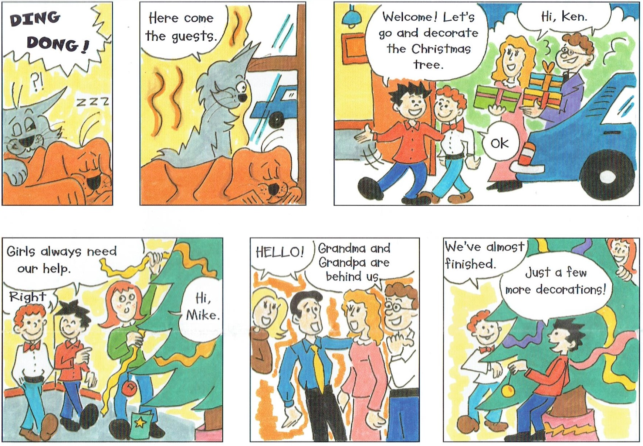
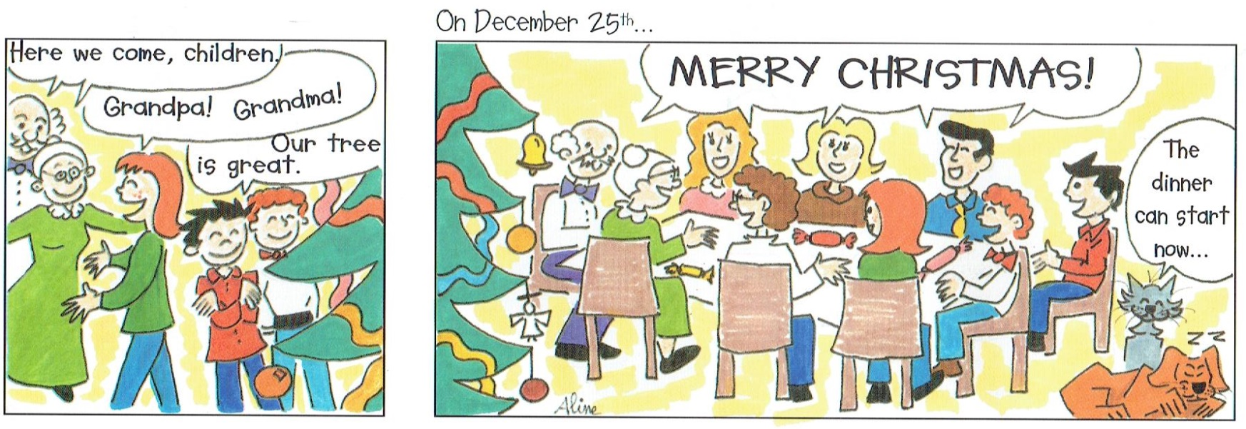
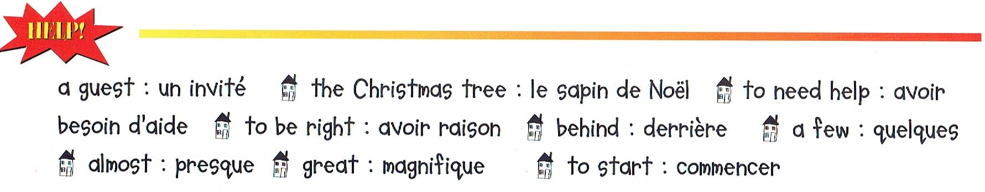
Christmas
Civilisation
Anglais
Cycle 3
6) La bande dessinée de Noël

Slide 5
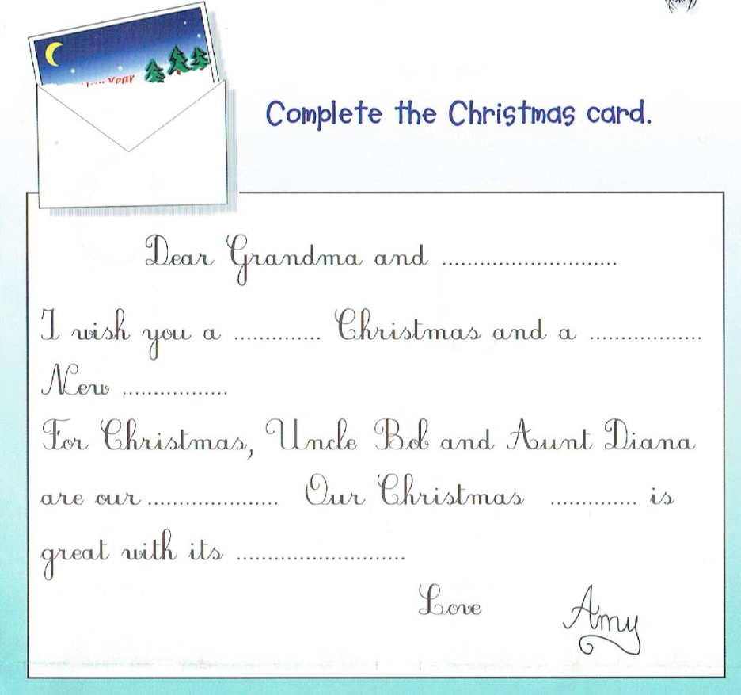
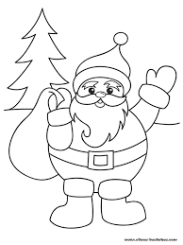
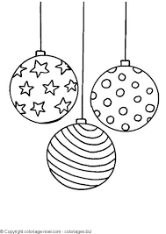
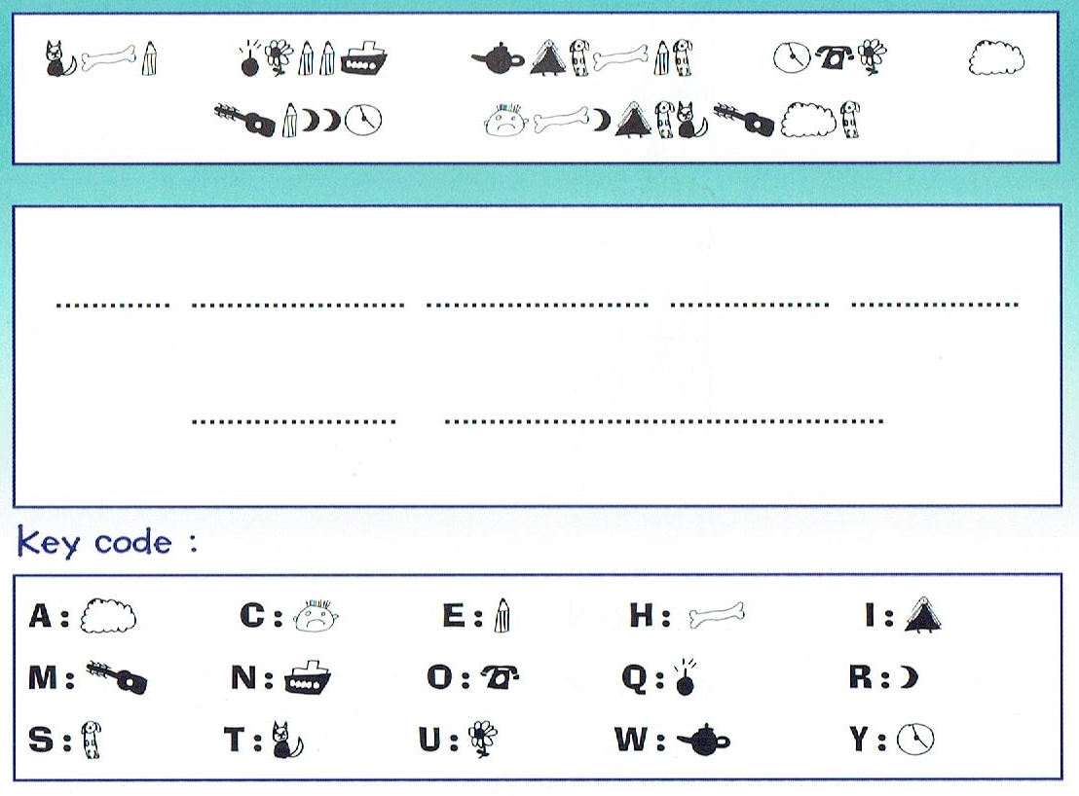
Christmas
Civilisation
Anglais
Cycle 3
7) Complète cette carte de Noël.
Voici les mots :
guests, Grandpa, merry, year, decorations, happy, tree
8) Colorie les dessins.
9) Découvre le message codé.

